Slide 1


安全安心、サステナブルな農場の証
Japan Good Agricultural Practices
2025年 月 日
○○農場

Slide 2







ＪGAP認証とは
食の安全と持続可能な農業を保証する第三者認証制度であり、
農林水産省が推進する国際水準のGAPです。
を確保するために、農場運営を適切に管理し、正しい手順を守り
安心・安全で環境に、人にやさしい農産物を生産しています。
※家畜衛生とアニマルウェルフェア（動物福祉）は、畜産物に限ります。

Slide 3
ＪGAPの管理点
JGAPには全部で1０0項目以上の安全・安心で
持続可能な農業のためのチェックポイントがあります。
農産、畜産 共通項目
（農場管理、食品安全、環境保全、労働安全、人権の尊重）
農産 専用項目
（食品安全、環境保全）
畜産 専用項目
（家畜衛生、食品安全、アニマルウェルフェア）
1 農場管理の見える化
2 経営者の責任
3 人権の尊重と労務管理
4 教育訓練・入場者への注意喚起
5 外部組織の管理
6 商品管理
7 生産工程におけるリスク管理
8 作業者および入場者の衛生管理
9 労働安全管理および事故発生時の対応
10 設備・機械等の管理
11 エネルギー等の管理、地球温暖化防止
12 廃棄物の管理および資源の有効利用
13 周辺環境・生物多様性への配慮
C1 土の管理
C2 水の管理
C3 圃場・施設の管理
C4 種苗の管理
C5 農薬の管理
C6 肥料等の管理
S スプラウト類 専用項目
M きのこ類 専用項目
P 精米 専用項目
L1 家畜の飼養管理
L2 家畜排せつ物の管理
L3 動物用医薬品の管理
L4 水の管理
L5 精液・受精卵・導入家畜の管理
L6 飼料の管理
L7 敷料の管理
L8 識別管理
M 生乳 専用項目
E 鶏卵 専用項目
F 自給飼料 専用項目

Slide 4


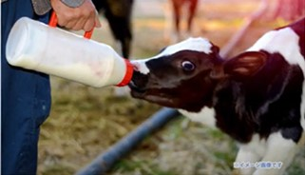

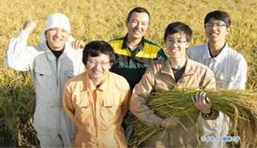
JGAPの約束 取り組み事例の一例
作業記録をつけ、「何を・いつしたか」分かるようにします。
肥料等を正しく使い、土や水を汚さず安全な食品を作ります。
作業場や保管場所を清潔にし、異物や病原菌を防ぎます。
環境に配慮し、廃棄物や排せつ物を正しく処理します。
家畜の環境を整え、ストレスを減らし健康に育てます。
農機具を正しく使い、安全対策を徹底して事故を防ぎます。
働く人の権利を守り、公平で働きやすい環境を作ります。

Slide 5
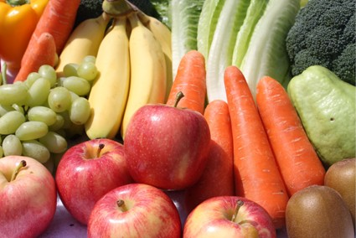
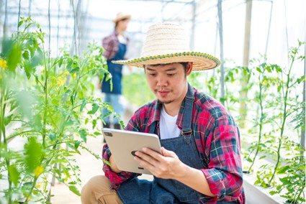
JGAP農産物を調達するメリット
安全・安心な農産物の提供
厳格な基準に基づいた農薬・肥料・衛生管理
トレーサビリティの確保により、生産背景が明確
安全・安心を重視する消費者のニーズに応え、信頼を高めます。
リスクヘッジ -トラブル時にも備えられる、仕入れの安心感-
異物混入や品質事故を未然に防ぐ、徹底した管理体制
生産履歴の記録により、万が一の際も迅速に原因を特定・対応可能
仕入れリスクやクレーム対応の負担を軽減し、業務の安定化に貢献します。

Slide 6

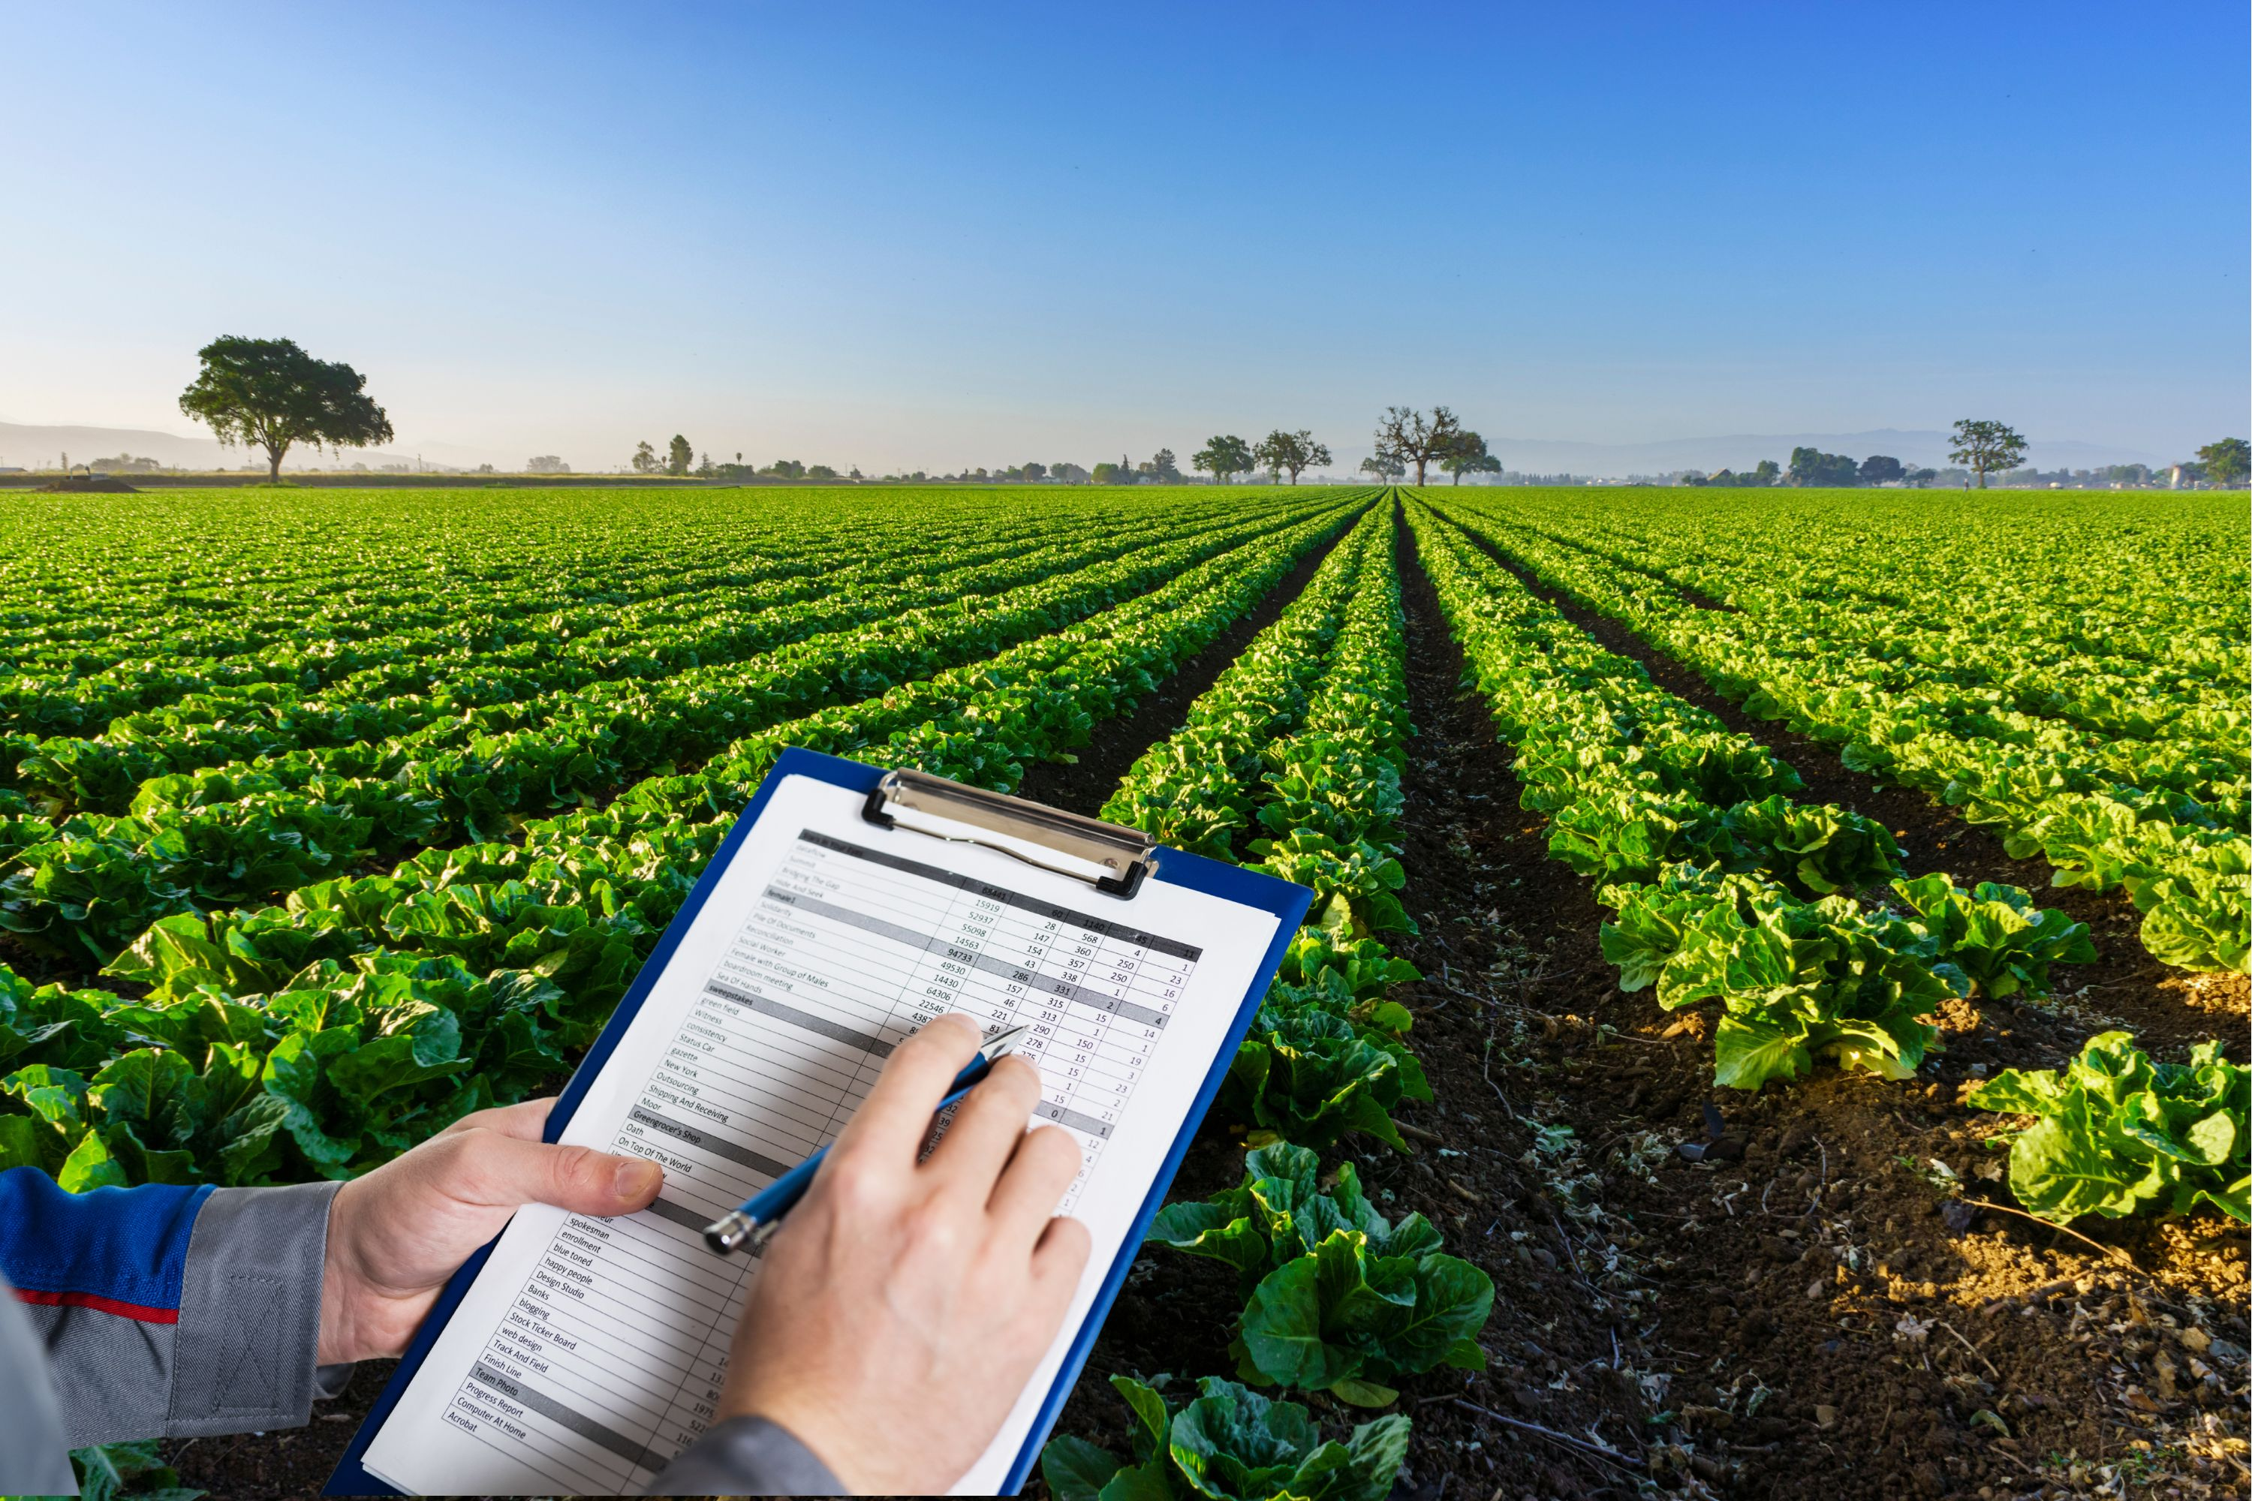
JGAP農産物を調達するメリット
社会的責任への対応 -ESG・SDGs時代にふさわしい調達-
環境に配慮した農業の実践
適切な労働環境の整備・管理
SDGs目標への具体的な貢献
持続可能な調達によって、企業価値や社会的評価が向上します。
業務負担の軽減
第三者の審査員が農場を訪問し、適切な取り組みを確認
認証取得後も毎年審査を実施し、継続的な品質管理を保証
厳格な第三者審査により、バイヤーの現地視察が不要で業務効率が向上します。

Slide 7
農場概要

